Slide 1
BÁO CÁO MÔN HỌC
XỬ LÝ TÍN HIỆU SỐ NÂNG CAO
NỘI DUNG:
THIẾT KẾ BỘ ĐIỀU KHIỂN TỐC ĐỘ QUẠT SỬ DỤNG FUZZY LOGIC
GVHD: PGS.TS TRẦN THU HÀ
HV: PHẠM QUỐC BẢO

Slide 2
NỘI DUNG
I
GIỚI THIỆU
II
THIẾT KẾ HỆ THỐNG
III
KẾT QUẢ
IV
KẾT LUẬN – HƯỚNG PHÁT TRIỂN

Slide 3
GIỚI THIỆU
LÍ DO CHỌN ĐỀ TÀI:
  Việc điều khiển tốc độ quạt trong nhà xưởng hiện nay chủ yếu thực hiện bằng tay.
  Hệ thống điều khiển được tốc độ của quạt bằng cách đọc giá trị của những cảm biến được lắp bên trong và bên ngoài nhà máy để thu thập dữ liệu nhiệt độ liên tục.

Slide 4
GIỚI THIỆU
MỤC TIÊU:
  Thiết kế giao diện có thể tương tác giữa người dùng và điều khiển được tốc độ quạt trên phần mềm MATLAB thông qua Fuzzy Logic.
  Hệ thống gồm 2 ngõ vào: 2 cảm biến nhiệt độ và 1 ngõ ra bộ PWM.

Slide 5
GIỚI THIỆU
KHÁI NIỆM FUZZY LOGIC:
  Dựa trên thông tin không đầy đủ của hệ thống, hoạt động giống như cách suy luận của con người để đưa xa cách xử lý thích hợp nhất.
  Sử dụng kinh nghiệm thực tế của người vận hành, ứng dụng cách xử lý của những chuyên gia. Gần gũi với tư duy suy nghĩ của con người trong việc vận hành.

Slide 6
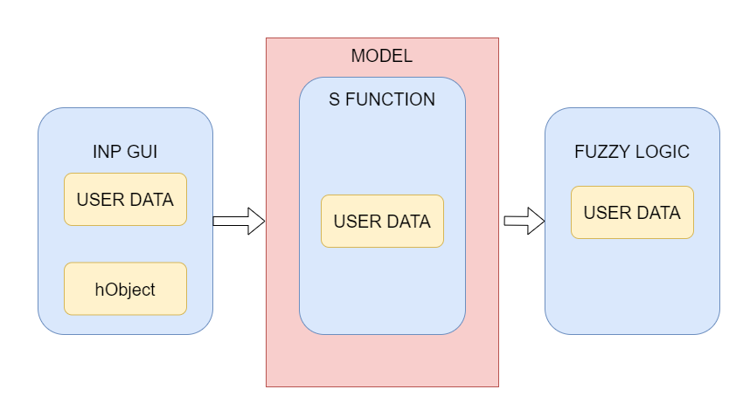
THIẾT KẾ HỆ THỐNG
SƠ ĐỒ KHỐI

Slide 7
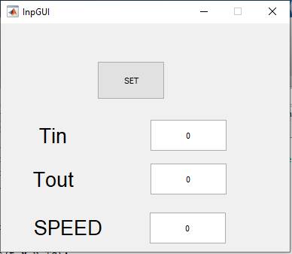
THIẾT KẾ HỆ THỐNG
KHỐI INPUT GUI:
  Nhập Nhiệt Độ Giả Định.
  Hiển Thị Tốc độ quạt hiện tại.

Slide 8
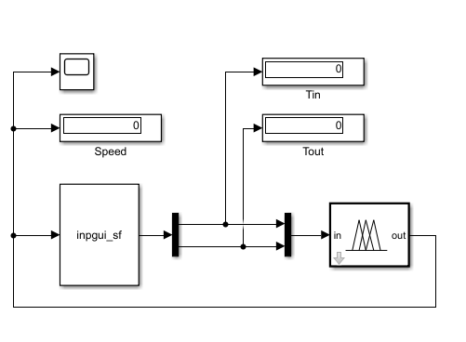
THIẾT KẾ HỆ THỐNG
KHỐI XỬ LÝ TRUNG TÂM:
  Chuyển giá trị đến khối Fuzzy Logic
  Nhận giá trị tốc độ quạt được tính toán từ khối Fuzzy Logic
  Chuyển giá trị tốc độ quạt đến khối Input Gui

Slide 9
THIẾT KẾ HỆ THỐNG
KHỐI FUZZY LOGIC:
  Nhận giá trị nhiệt độ từ khối xử lý trung tâm.
  Tính toán tốc độ quạt.

Slide 10
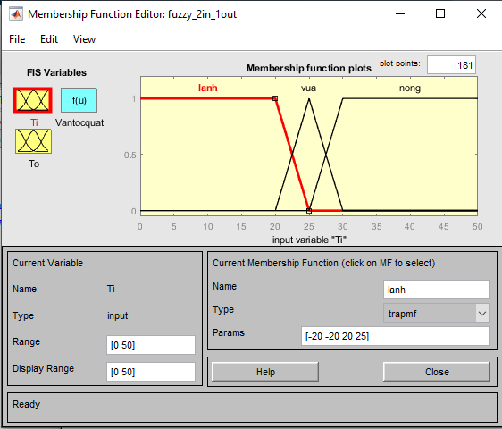
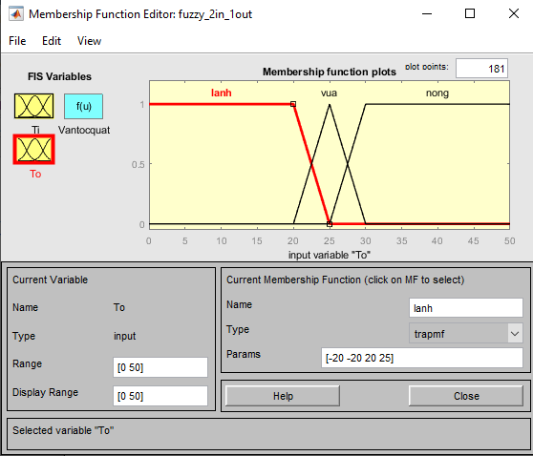
THI CÔNG
Thi Công Khối FUZZY LOGIC

Slide 11
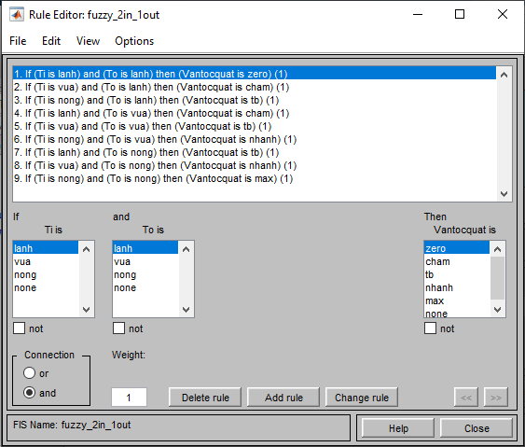
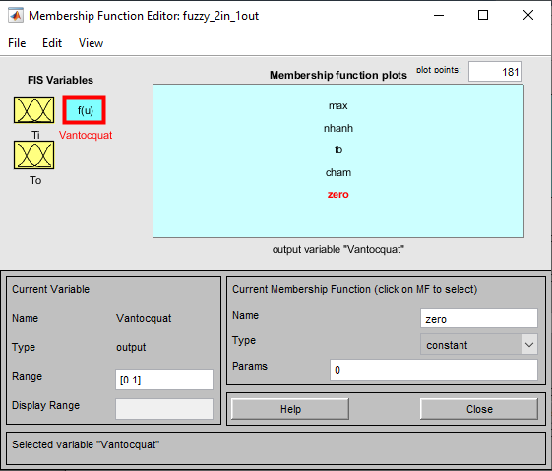
THI CÔNG
Thi Công Khối FUZZY LOGIC

Slide 12
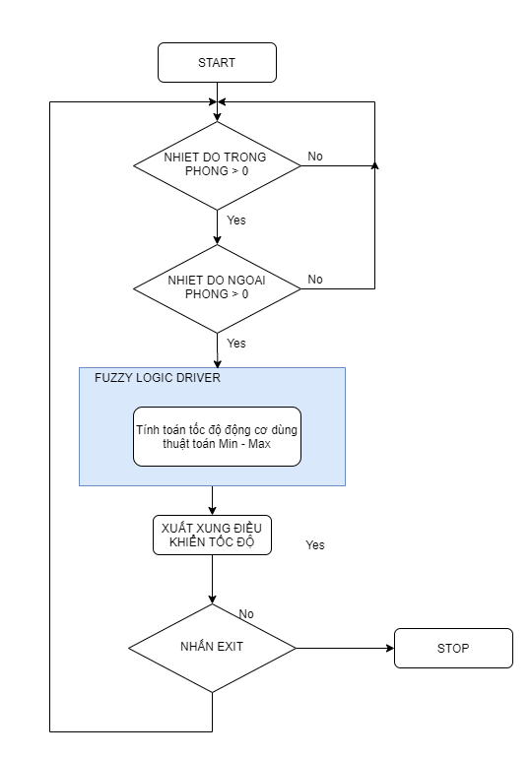
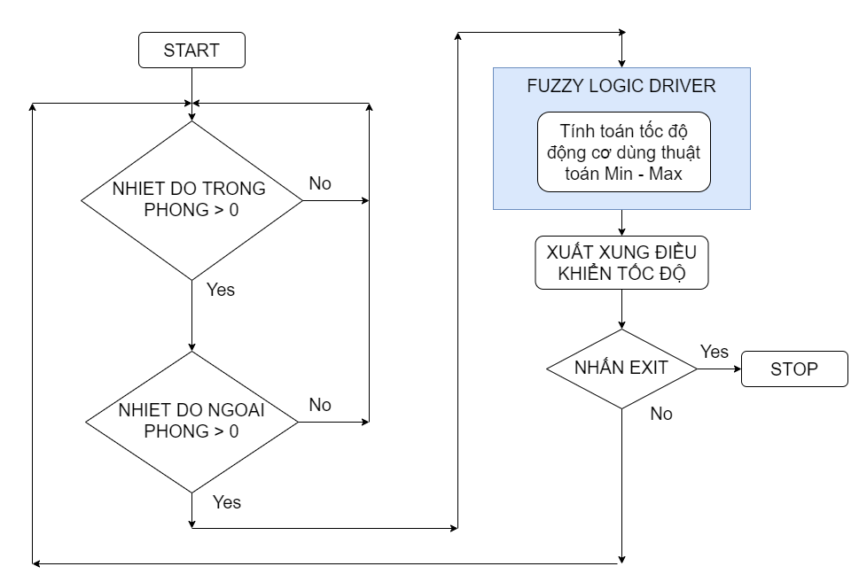
LƯU ĐỒ GIẢI THUẬT

Slide 13
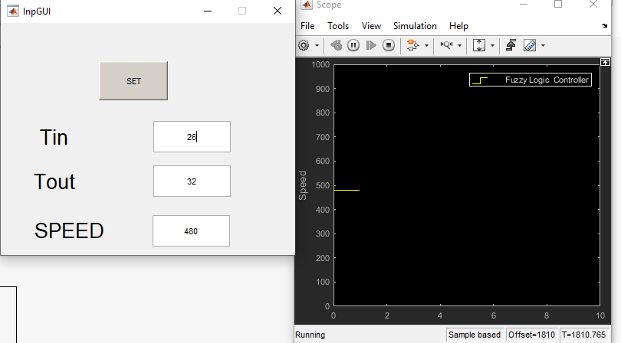
KẾT QUẢ

Slide 14
KẾT QUẢ

Slide 15
KẾT LUẬN - HƯỚNG PHÁT TRIỂN
KẾT LUẬN:
  Sau một thời gian làm việc đã đạt được:
    Giải quyết được yêu cầu của đề bài.
    Sử dụng lý thuyết Fuzzy logic để điều khiển tốc độ quạt
    Giao diện thiết kế đơn giản dễ sử dụng.
    HƯỚNG PHÁT TRIỂN:
      Sử dụng thêm nhiều cảm biến để điều khiển phù hợp với điều kiện thực tế.
      Ứng dụng trên vi điều khiển.

Slide 16
LỚP KDT20
Cảm ơn cô và mọi người đã lắng nghe

